Slide 1


PENERAPAN EKONOMI
FUNGSI LINEAR (2)
(Pertemuan 3)
By : BIDA SARI, S.P., M.Si.

Slide 2
Fungsi Biaya
By : BIDA SARI, SP, MSi

Slide 3
Fungsi Biaya
Fungsi biaya menunjukan hubungan antara biaya(Cost, C) dengan jumlah produksi (Quantity, Q) yang dihasilkan.
Fungsi biaya dapat digambarkan dalam bentuk kurva biaya yang menggambarkan titik–titik kemungkinan besarnya biaya di berbagai tingkat produksi
Biaya total (total cost) yang dikeluarkan oleh sebuah perusahaan dalam operasi bisnisnya terdiri :
1. Biaya tetap (fixed cost) = FC
Sifat biaya tetap adalah tidak tergantung pada jumlah barang yang dihasilkan, biaya tetap merupakan sebuah konstanta.
2. Biaya variabel (variabel cost)= VC
Biaya variabel tergantung pada jumlah barang yang dihasilkan. Semakin banyak jumlah barang yang dihasilkan semakin besar pula biaya variabelnya. Secara matematik, biaya variabel merupakan fungsi dari jumlah barang yang dihasilkan.
By : BIDA SARI, SP, MSi

Slide 4
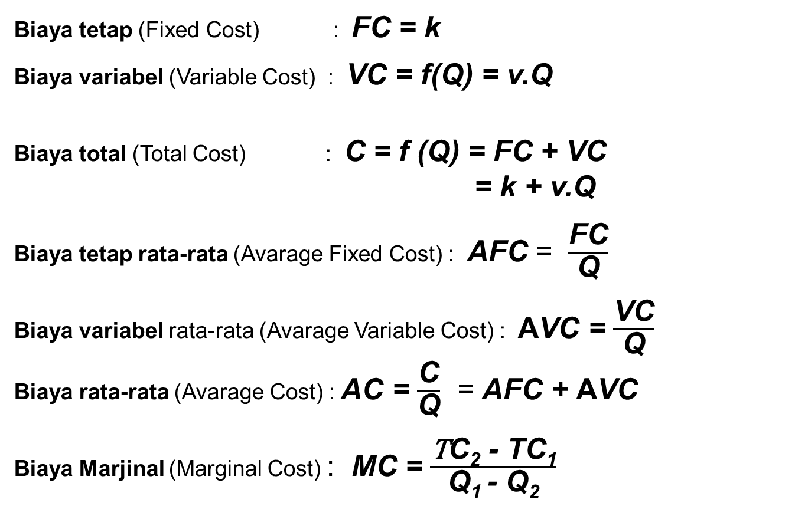
Bentuk Umum Persamaan Fungsi Biaya
v = biaya variabel per unit
By : BIDA SARI, SP, MSi

Slide 5
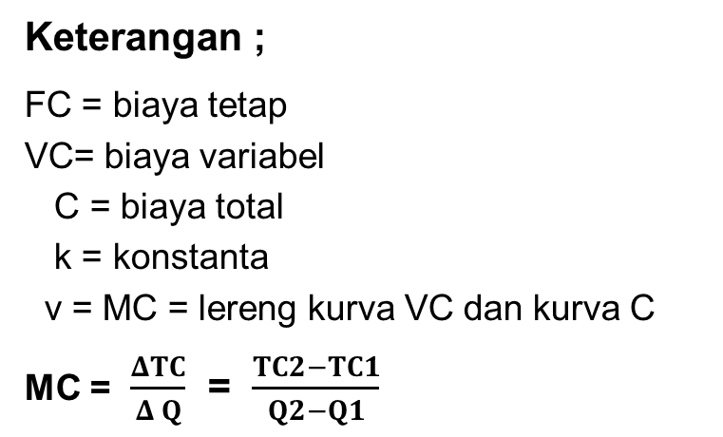
Kurva Fungsi Biaya
C=k+vQ
Keterangan ;
FC = biaya tetap
VC= biaya variabel
C = biaya total
k = konstanta
v = MC = lereng kurva VC dan kurva C
MC = $\frac{ΔTC}{Δ Q}$ = $\frac{TC2−TC1}{Q2−Q1}$
C2
VC=vQ
∆C
C1
∆Q
FC=k
k
0
Q1
Q2
Q
By : BIDA SARI, SP, MSi

Slide 6
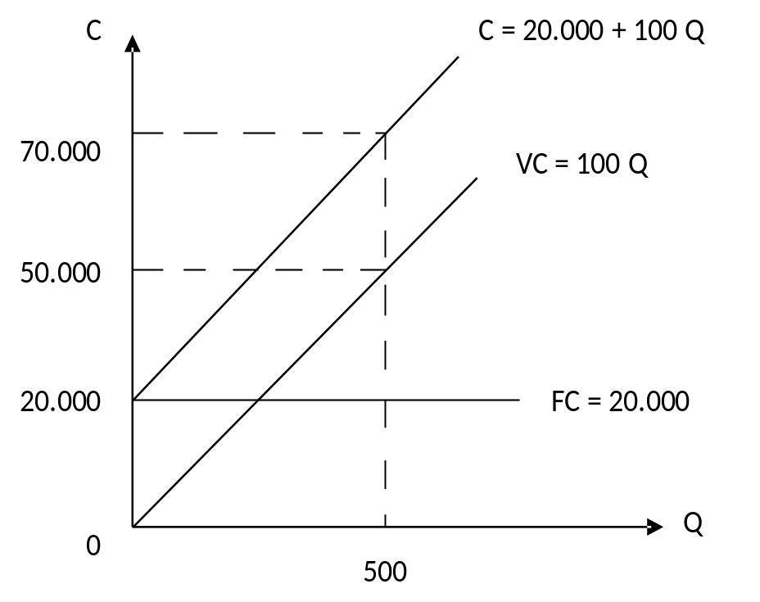
Contoh Soal 1 :
Biaya tetap yang dikeluarkan oleh sebuah perusahaan sebesar Rp 20.000 sedangkan biaya variabelnya ditunjukkan oleh persamaan VC = 100 Q. Tunjukkan persamaan dan kurva biaya totalnya ! Berapa biaya total yang dikeluarkan jika perusahaan tersebut memproduksi 500 unit barang ?
  Penyelesaian :
FC = 20.000 VC = 100 Q
C = FC + VC
C = 20.000 + 100 Q
Jika Q = 500,
C = 20.000 + 100(500) = 70.000
Q
By : BIDA SARI, SP, MSi

Slide 7
FUNGSI PENERIMAAN
By : BIDA SARI, SP, MSi

Slide 8
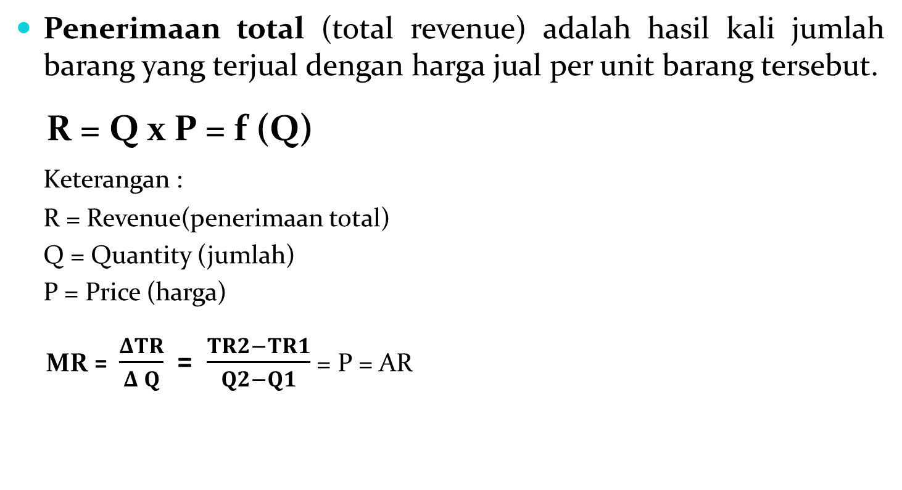
Fungsi Penerimaan
Penerimaan total (total revenue) adalah hasil kali jumlah barang yang terjual dengan harga jual per unit barang tersebut.
R = Q x P = f (Q)
Keterangan :
R = Revenue(penerimaan total)
Q = Quantity (jumlah)
P = Price (harga)
MR = $\frac{ΔTR}{Δ Q}$ = $\frac{TR2−TR1}{Q2−Q1}$ = P = AR
R
R = vQ = PQ
R2
∆R
R1
∆Q
Q
0
Q1
Q2
Kurva Penerimaan Total
By : BIDA SARI, SP, MSi

Slide 9
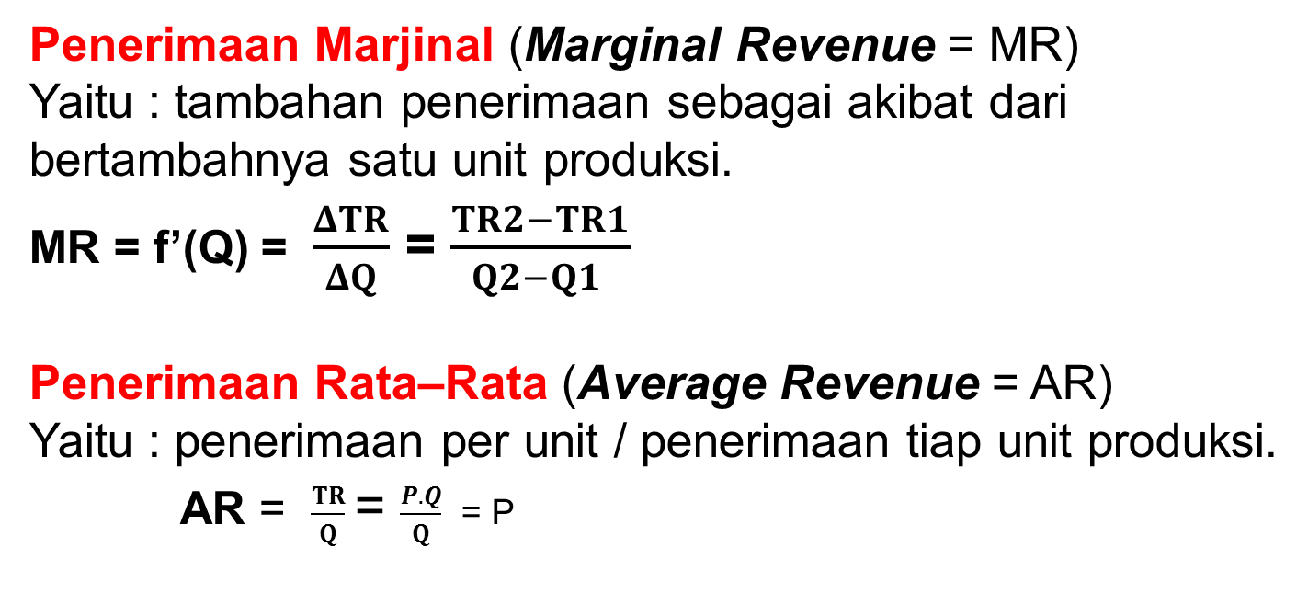
Penerimaan Marjinal dan Rata-Rata
Penerimaan Marjinal (Marginal Revenue = MR)
Yaitu : tambahan penerimaan sebagai akibat dari
bertambahnya satu unit produksi.
MR = f’(Q) = $\frac{ΔTR}{ΔQ}$ = $\frac{TR2−TR1}{Q2−Q1 }$
Penerimaan Rata–Rata (Average Revenue = AR)
Yaitu : penerimaan per unit / penerimaan tiap unit produksi.
AR = $\frac{TR}{Q}$ = $\frac{P.Q}{Q}$ = P
By : BIDA SARI, SP, MSi

Slide 10
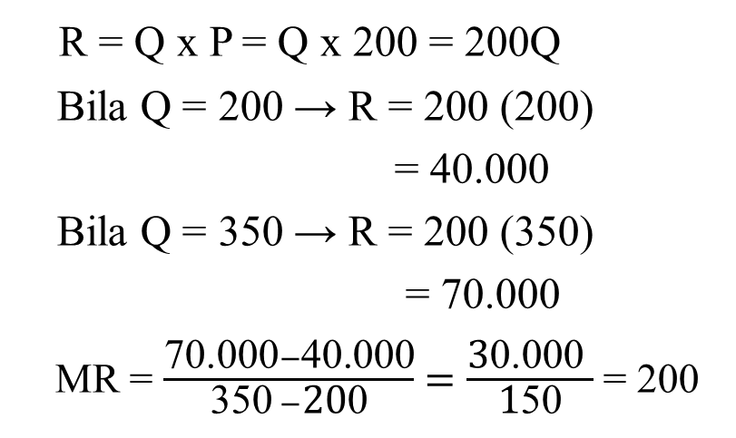
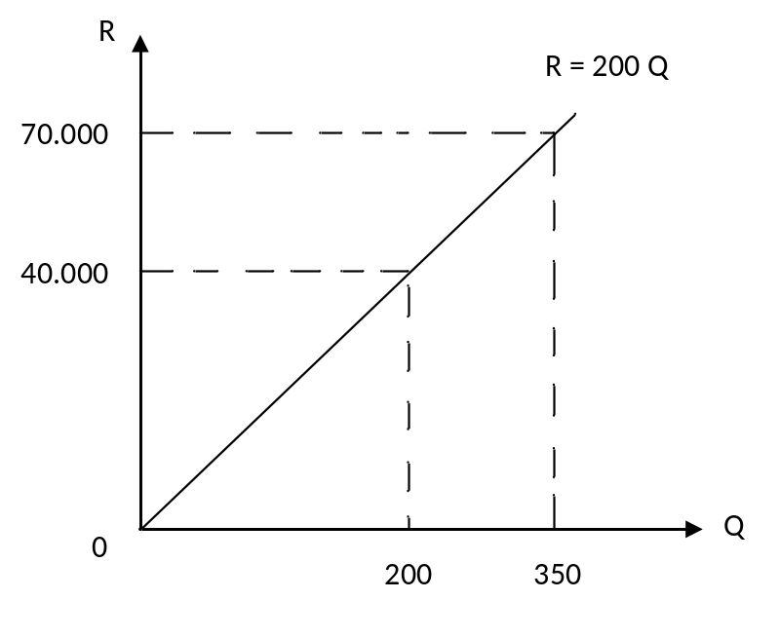
Contoh Soal 2:
Harga jual produk yang dihasilkan oleh sebuah perusahaan Rp 200,00 per unit. Tunjukkan persamaan dan kurva penerimaan total perusahaan ini. Berapa besar penerimaannya bila terjual barang sebanyak 200 dan 350 unit ? Berapa penerimaan marjinal yang terjadi ?
Penyelesaian :
By : BIDA SARI, SP, MSi

Slide 11
3
Fungsi Laba &
Analisa BEP
By : BIDA SARI, SP, MSi

Slide 12
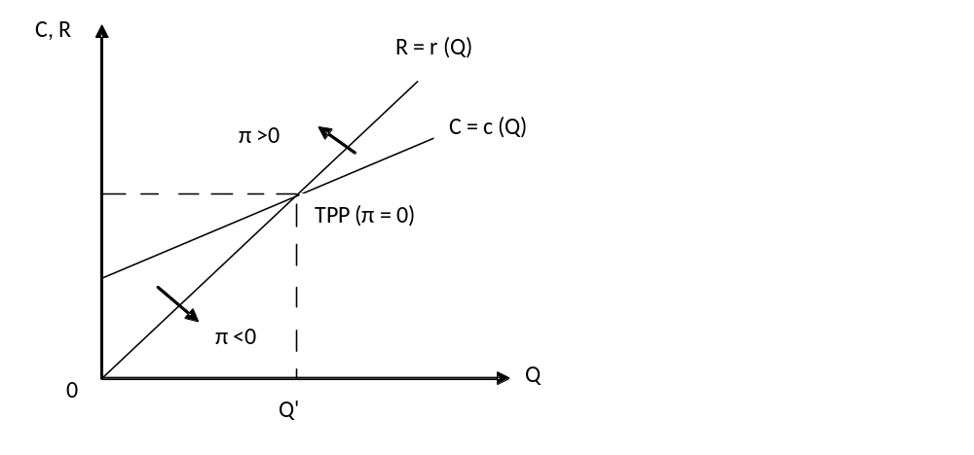
Fungsi Laba (Keuntungan)
Dengan diketahuinya hubungan biaya (C) dan penerimaan (R)
dapat diketahui apakah perusahaan akan mendapat keuntungan (laba) atau kerugian.
Beberapa kemungkinan hubungan C dan R :
π = TR - TC
π > 0 → TR > TC = Keadaan untung / laba
π = 0 → TR = TC = Keadaan Break Even Point (BEP)
π < 0 → TR < TC = Keadaan rugi
By : BIDA SARI, SP, MSi

Slide 13
Analisis Pulang Pokok
Analisis Pulang Pokok (break-even-BEP/Impas/balik modal) yaitu suatu konsep yang digunakan untuk menganalisis jumlah minimum produk yang harus dihasilkan atau terjual agar perusahaan tidak mengalami kerugian.
Keadaan pulang pokok (profit nol, π = 0 ) terjadi apabila R = C ; perusahaan tidak memperoleh keuntungan tetapi tidak pula menderita kerugian.
By : BIDA SARI, SP, MSi

Slide 14
Secara grafik hal ini ditunjukkan oleh perpotongan antara kurva R dan kurva C.
By : BIDA SARI, SP, MSi

Slide 15
Contoh Soal 3:
Andaikan biaya total yang dikeluarkan perusahaan ditunjukan oleh persamaan C = 20.000 + 100 Q dan penerimaan totalnya R = 200 Q. Tentukan :
Pada tingkat produksi berapa unit perusahaan mengalami pulang pokok ?
Apa yang terjadi jika perusahaan memproduksi 150 dan 250 unit ?
Berapa total biaya marjinal dan penerimaan marjinal jika produksi 200 unit meningkat menjadi 250?
Jika ingin memperoleh laba Rp. 10.000,- berapa jumlah yang harus diproduksi ?
Gambarkan grafiknya !
By : BIDA SARI, SP, MSi

Slide 16
Penyelesaian :
Diketahui :
C = 20.000 + 100Q π = R – C
R = 200Q = 200Q – (20.000 + 100Q)
a. Syarat Pulang Pokok
R = C
200Q = 20.000 + 100Q
100Q = 20.000
Q = 200
Jadi pada tingkat produksi 200 unit dicapai keadaan pulang pokok
By : BIDA SARI, SP, MSi

Slide 17
b. Jika Q = 150, maka
π = R – C
= 200Q – (20.000 + 100Q)= 200Q – 20.000- 100Q
= 100 Q – 20.000
= 100(150) – 20.000
= -5.000
( Perusahaan mengalami kerugian sebesar Rp. 5.000,- )
Jika Q = 250, maka
π = R – C
= 200Q – ( 20.000 + 100Q)
= 100 Q – 20.000
= 100(250) – 20.000
= 5.000
( Perusahaan mengalami laba sebesar Rp. 5.000,- )
By : BIDA SARI, SP, MSi

Slide 18
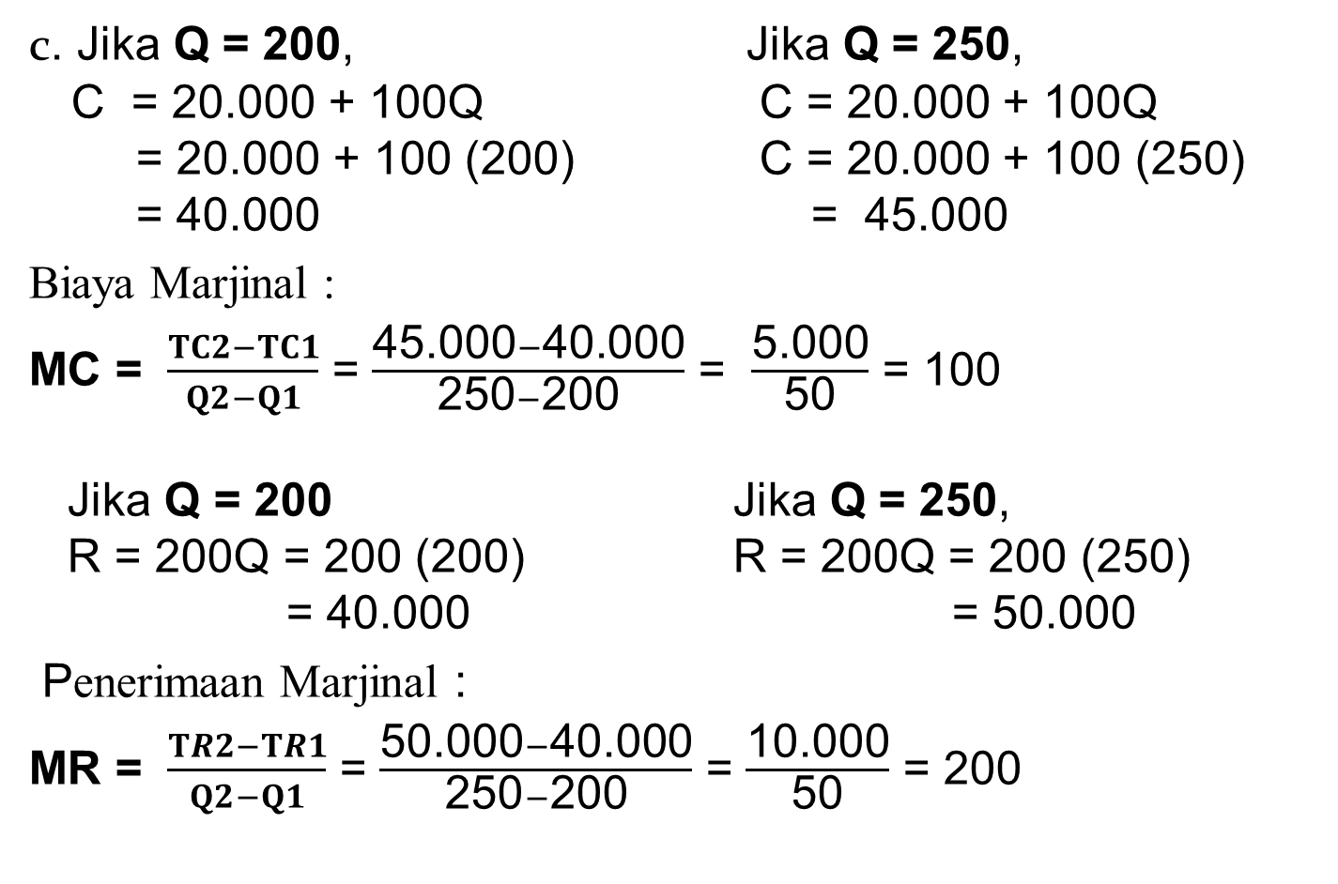
c. Jika Q = 200, Jika Q = 250,
C = 20.000 + 100Q C = 20.000 + 100Q
= 20.000 + 100 (200) C = 20.000 + 100 (250)
= 40.000 = 45.000
Biaya Marjinal :
MC = $\frac{TC2−TC1}{Q2−Q1}$ = $\frac{\text{45.}\text{000}−\text{4}\text{0}\text{.00}\text{0}}{\text{25}\text{0}−\text{20}\text{0}}$ = $\frac{\text{5.}\text{000}}{\text{5}\text{0}}$ = 100
Jika Q = 200 Jika Q = 250,
R = 200Q = 200 (200) R = 200Q = 200 (250)
= 40.000 = 50.000
Penerimaan Marjinal :
MR = $\frac{TR2−TR1}{Q2−Q1}$ = $\frac{\text{50.000}−\text{4}\text{0}\text{.00}\text{0}}{\text{25}\text{0}−\text{20}\text{0}}$ = $\frac{\text{10.000}}{\text{5}\text{0}}$ = 200
By : BIDA SARI, SP, MSi

Slide 19
Jika ingin memperoleh laba Rp. 10.000,- berapa Q ?
π = R – C
π = 200Q – (20.000 + 100Q)
10.000 = 100 Q – 20.000
Q = 30.000/100 = 300 unit
Grafik
R = 200Q
C= 20.000 + 100Q
50.000
45.000
40.000
20.000
0
200
250
Q
By : BIDA SARI, SP, MSi

Slide 20
Latihan Soal 1:
Harga jual suatu produk Rp 7500,-/unit. Biaya tetap yang diperlukan untuk memproduksi barang tersebut sebesar Rp 10.000.000,-
Untuk setiap kenaikan produksi, biaya bertambah sebesar sebesar
Rp 2500,-/unit. Tentukan :
Tentukan persamaan fungsi biaya dan fungsi penerimaan !
Jumlah produksi, total biaya dan total penerimaan pada kondisi titik impas / pulang pokok
Apa laba/rugi jika memproduksi dan menjual sebanyak 1800 unit?
Apa yang terjadi jika memproduksi dan menjual sebanyak 2200 unit?
Berapa total biaya marjinal dan penerimaan marjinal jika produksi 1800 unit meningkat menjadi 2200 ?
Jika ingin memperoleh laba Rp. 1250.000,- berapa jumlah yang harus diproduksi ?
Gambarkan grafiknya !
By : BIDA SARI, SP, MSi

Slide 21
Latihan 2 :
Sebuah perusahaan mendapatkan keuntungan Rp 2.000.000 dari penjualan barang sebanyak 1.500 unit. Penerimaan yang diperoleh perusahaan tersebut Rp 30.000.000 sedangkan biaya tetap yang dikeluarkannya guna memproduksi barang yang dijualnya Rp 13.000.000. Tentukan :
a. Fungsi Penerimaan, Fungsi Biaya Variabel dan Fungsi Biaya Totalnya?
b. Pada tingkat produksi atau penjualan berapa unit perusahaan tersebut dapat menutupi biaya total yang dikeluarkannya ?
c. Pada tingkat produksi atau penjualan berapa unit perusahaan ini dapat menutupi biaya tetap yang dikeluarkannya?
Apa yang terjadi jika memproduksi dan menjual sebanyak 1000 dan 1500 unit?
Gambarkan grafiknya !
By : BIDA SARI, SP, MSi

Slide 22

Thank You
Semoga Bermanfaat
By : BIDA SARI, SP, MSi

